Slide 1

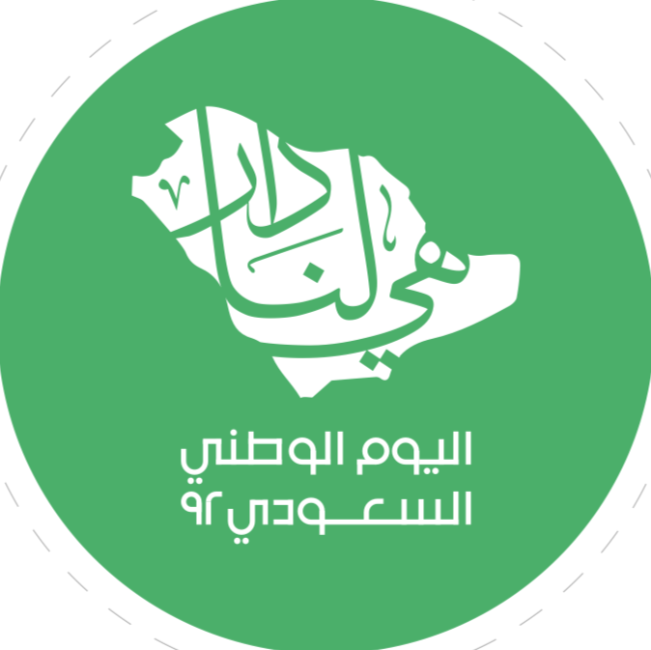

٤- ٢
حل المتباينات بالضرب او القسمة

Slide 2







صباح الخير ياوطني
صباح المجد والعلياء
الحضور والغياب

Slide 3


حل الواجب
.

Slide 4


شريط الذكريات
.
حل المتباينات بالجمع او الطرح

Slide 5
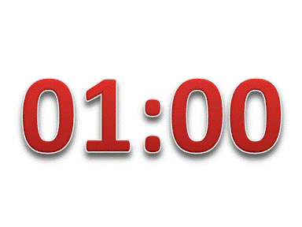
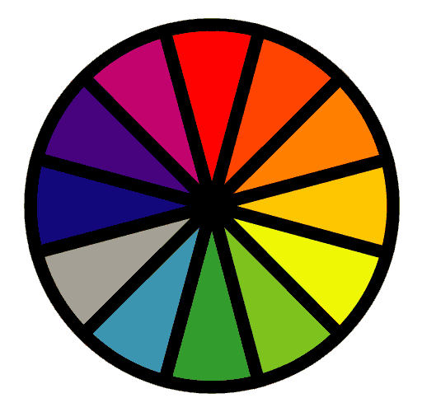


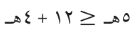
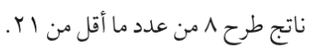
١
ضع علامة صح او خطا
الاختيار العشوائي
حل المتباينة. و < ١٢
المعادلة الخطية بالصورة القياسية أس + ب ص = ج
٢
تحصلين على ⭐️درجة ⭐️ يانجمة الرياضيات
⭐️
٣
تكتب العبارة التالية. على الصورة س-٨> ٢١
٤

Slide 6

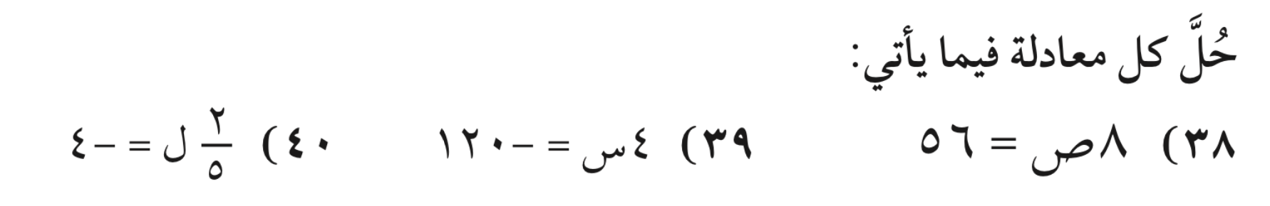


استراتيجية التصفح
علمتني الرياضيات
ان لكل متغير قيمة تؤدي الى نتيجة فاختر متغيراتك جيدا
لتصل الى نتيجة ترضيك
اليوم
مهارات سابقة
التاريخ
الحصة
صفحة
١٣٠

Slide 7


مختلفه ،متفاوته ،…
متباينة:
مرادف كلمة
🎯حل متباينات خطية باستعمال الضرب
🎯حل متباينات خطية باستعمال القسمة
حل المعادلات الخطية بالضرب والقسمة

Slide 8

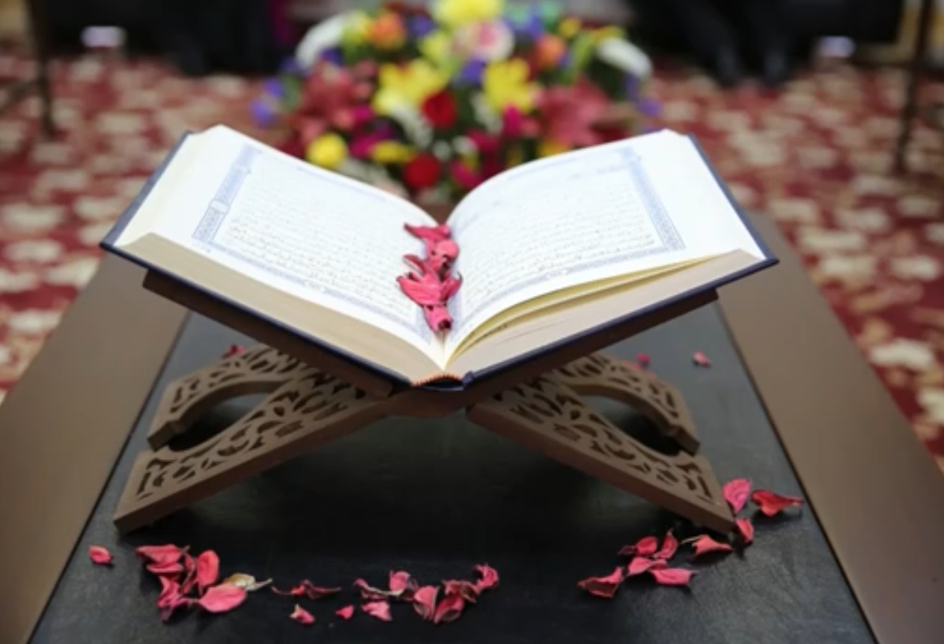

المتباينات في حياتنا
وطني انت أكبر من الأشعار وأقلامها

Slide 9
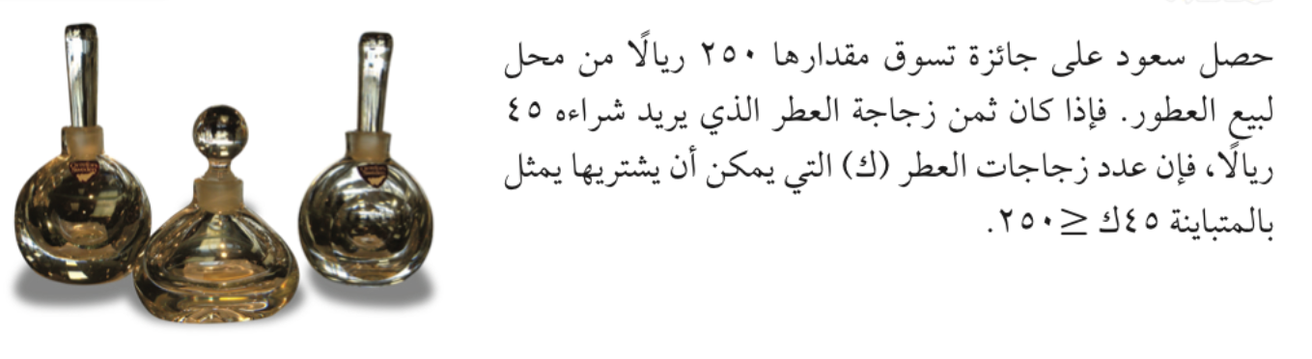

١٣٠
لماذا ؟
ما العلمية التي يمكن ان تجريها لجعل المتغير في احد طرفي المتباينة ؟

Slide 10




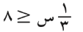
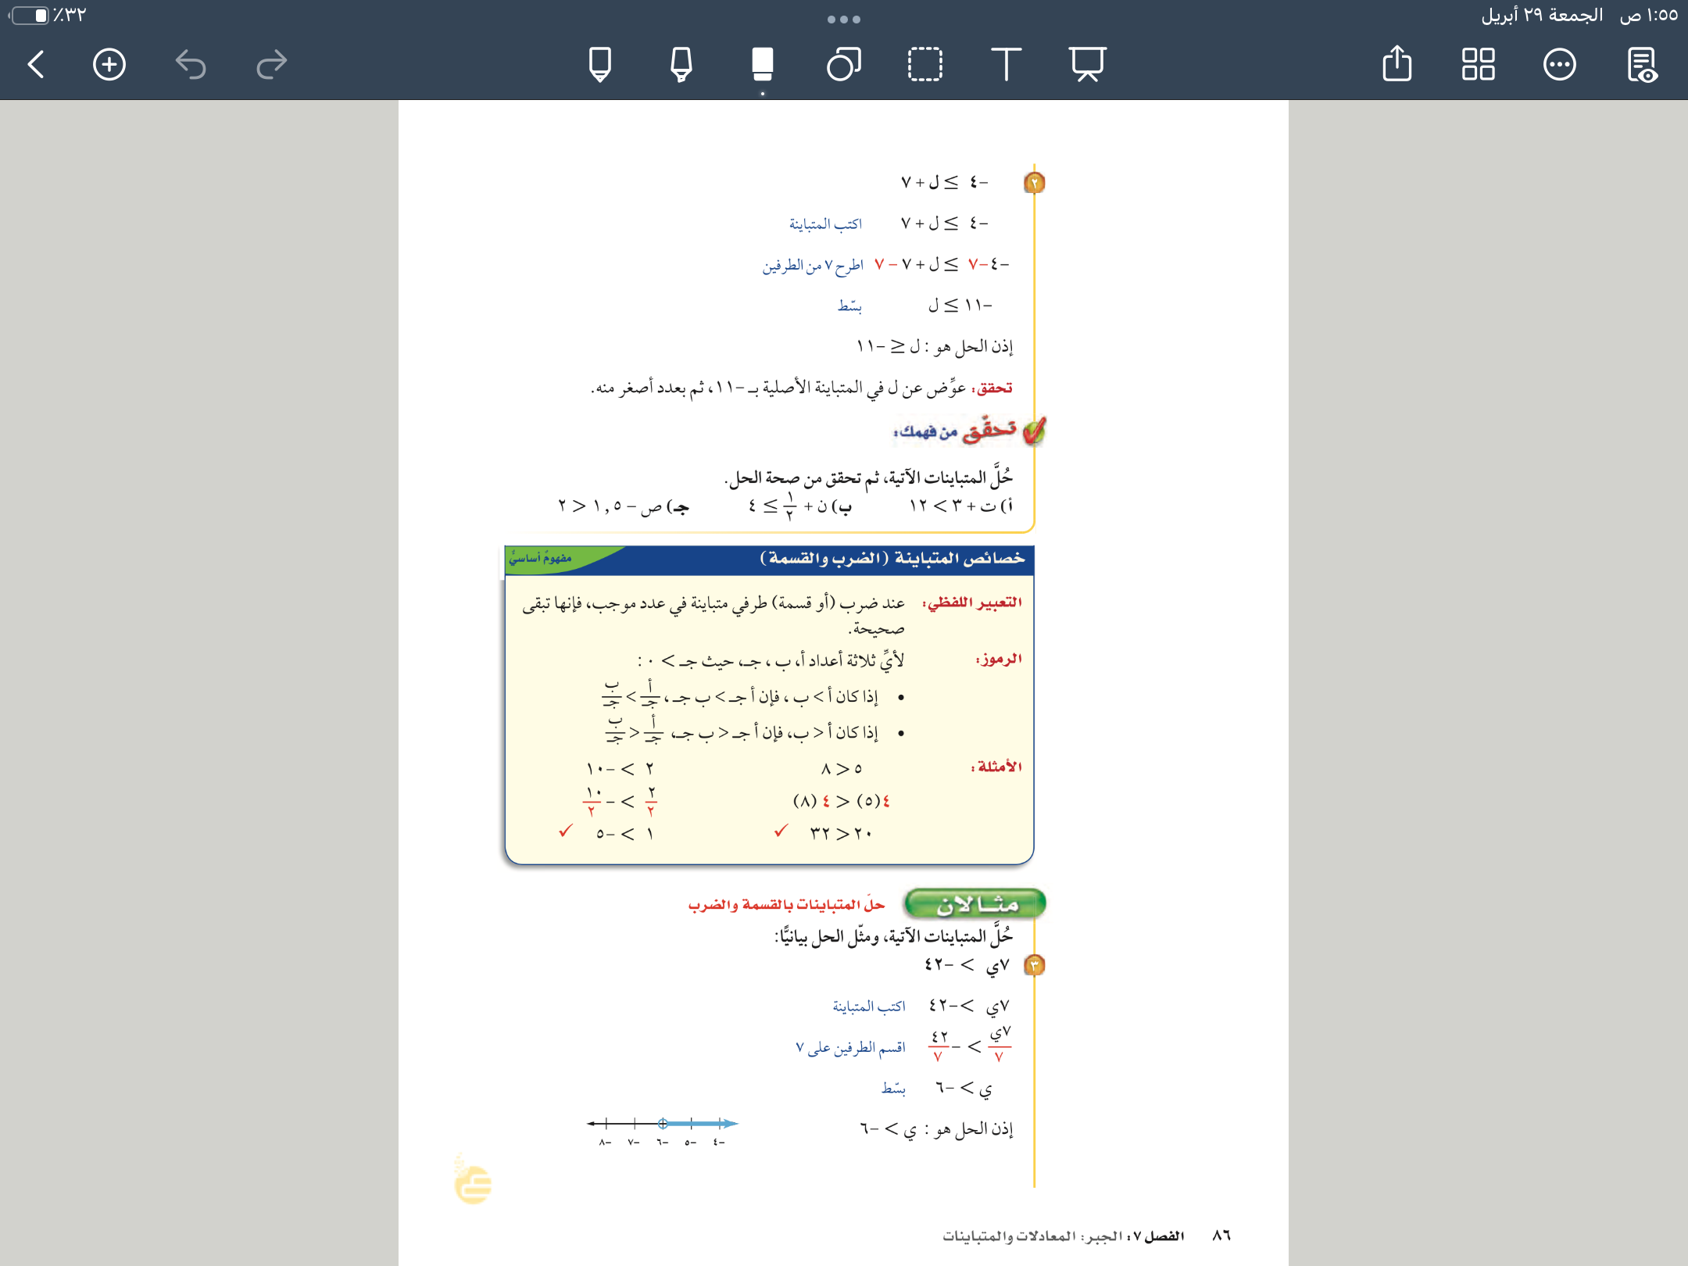
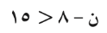
١٣٠
<
>
<
>

Slide 11


١٣٠

Slide 12


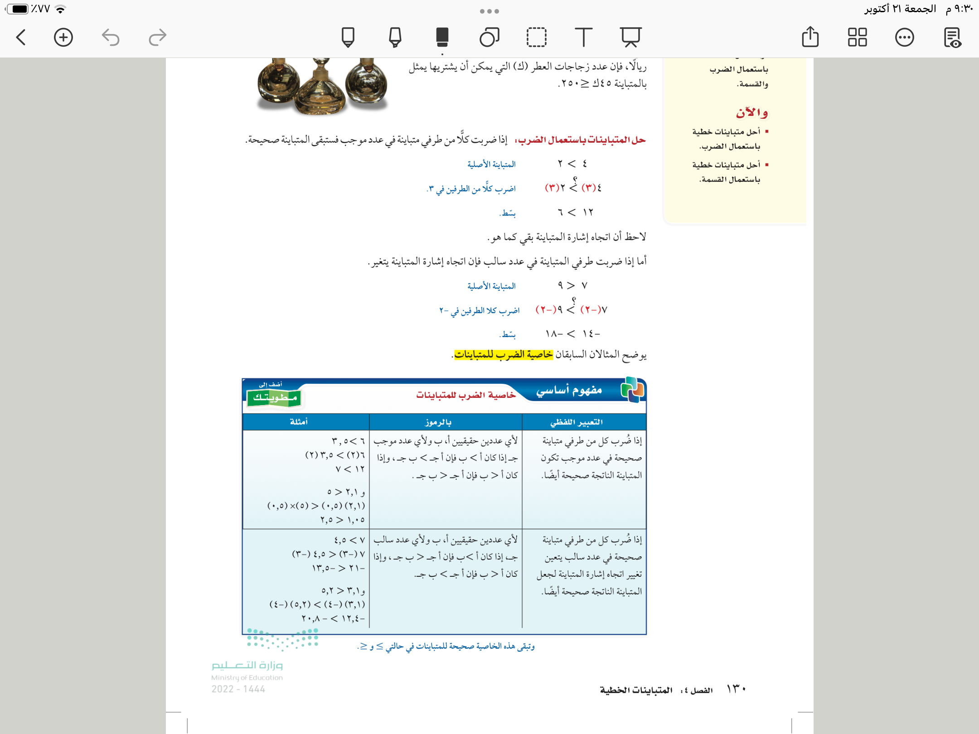
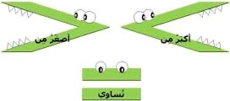
١٣٠
ماذا تلاحظين في الامثلة التالية
ان اتجاه اشارة المتباينة تغير عند الضرب في عدد سالب
ان اتجاه اشارة المتباينة بقي كما هو عند الضرب في عدد موجب

Slide 13
١٣٠

Slide 14

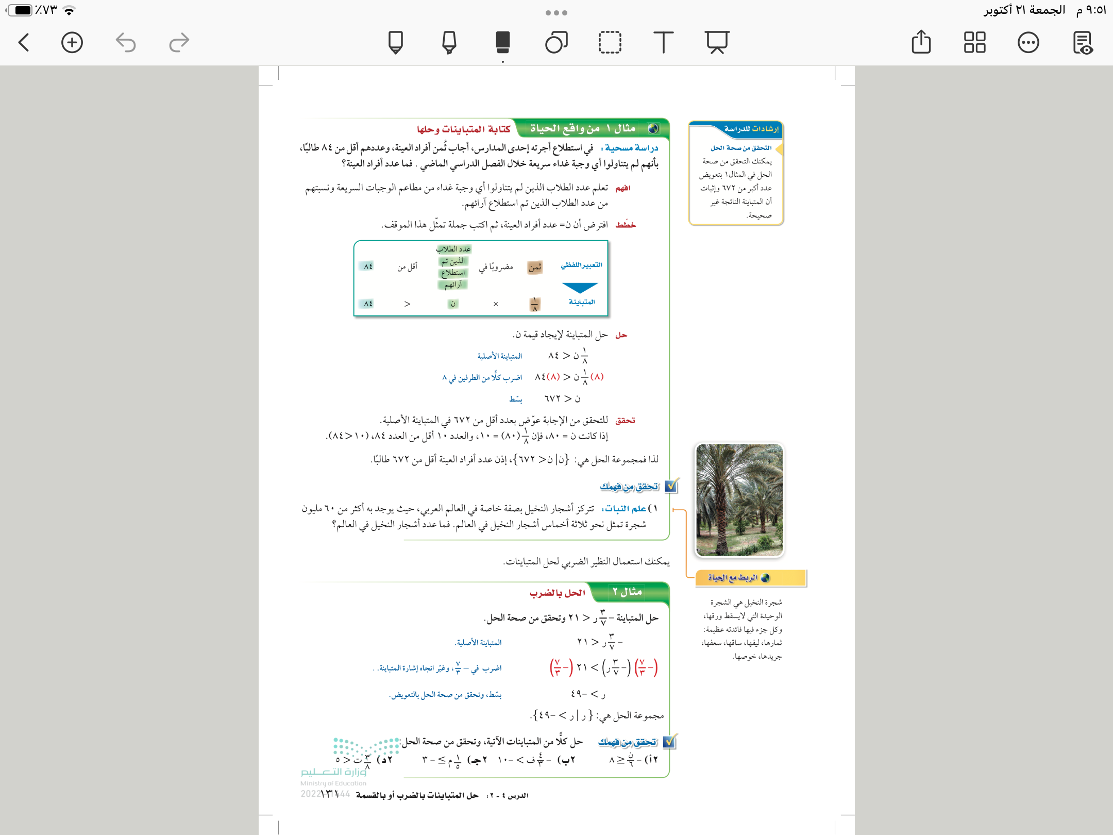

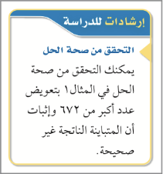
١٣١
مثال من واقع الحياة

Slide 15




١٣١
تحقق من فهمك
١
فكر
زاوج
شارك
الاختيار العشوائي

Slide 16

١٣١
مثال

Slide 17


١٣١
تحقق من فهمك
٢ب
١ ب
-٤
٣
<
-ن
٦
-١٠
>
ف
٨
-٣
٤
✖️
<
>
-١٠
ف
-٦
✖️
٨
ن
٧٫٥
<
ف
>
-٤٨
ن
فكر
زاوج
شارك
>
ح = { ف | ف <٧٫٥ }
ح = { ن | ن -٤٨ }
الاختيار العشوائي

Slide 18
١٣١
تحقق من فهمك
٢د
٢ ج
٥
<
٣
٨
>
١
٥
ت
م
-٣
٨
٣
>
✖️
٥
<
-٣ ✖️٥
م
ت
<
>
م
١٣٫٣
ت
-١٥
فكر
زاوج
شارك
ح = { ت | ت <١٣٫٣ }
>
ح = { د | د -١٥ }
الاختيار العشوائي

Slide 19


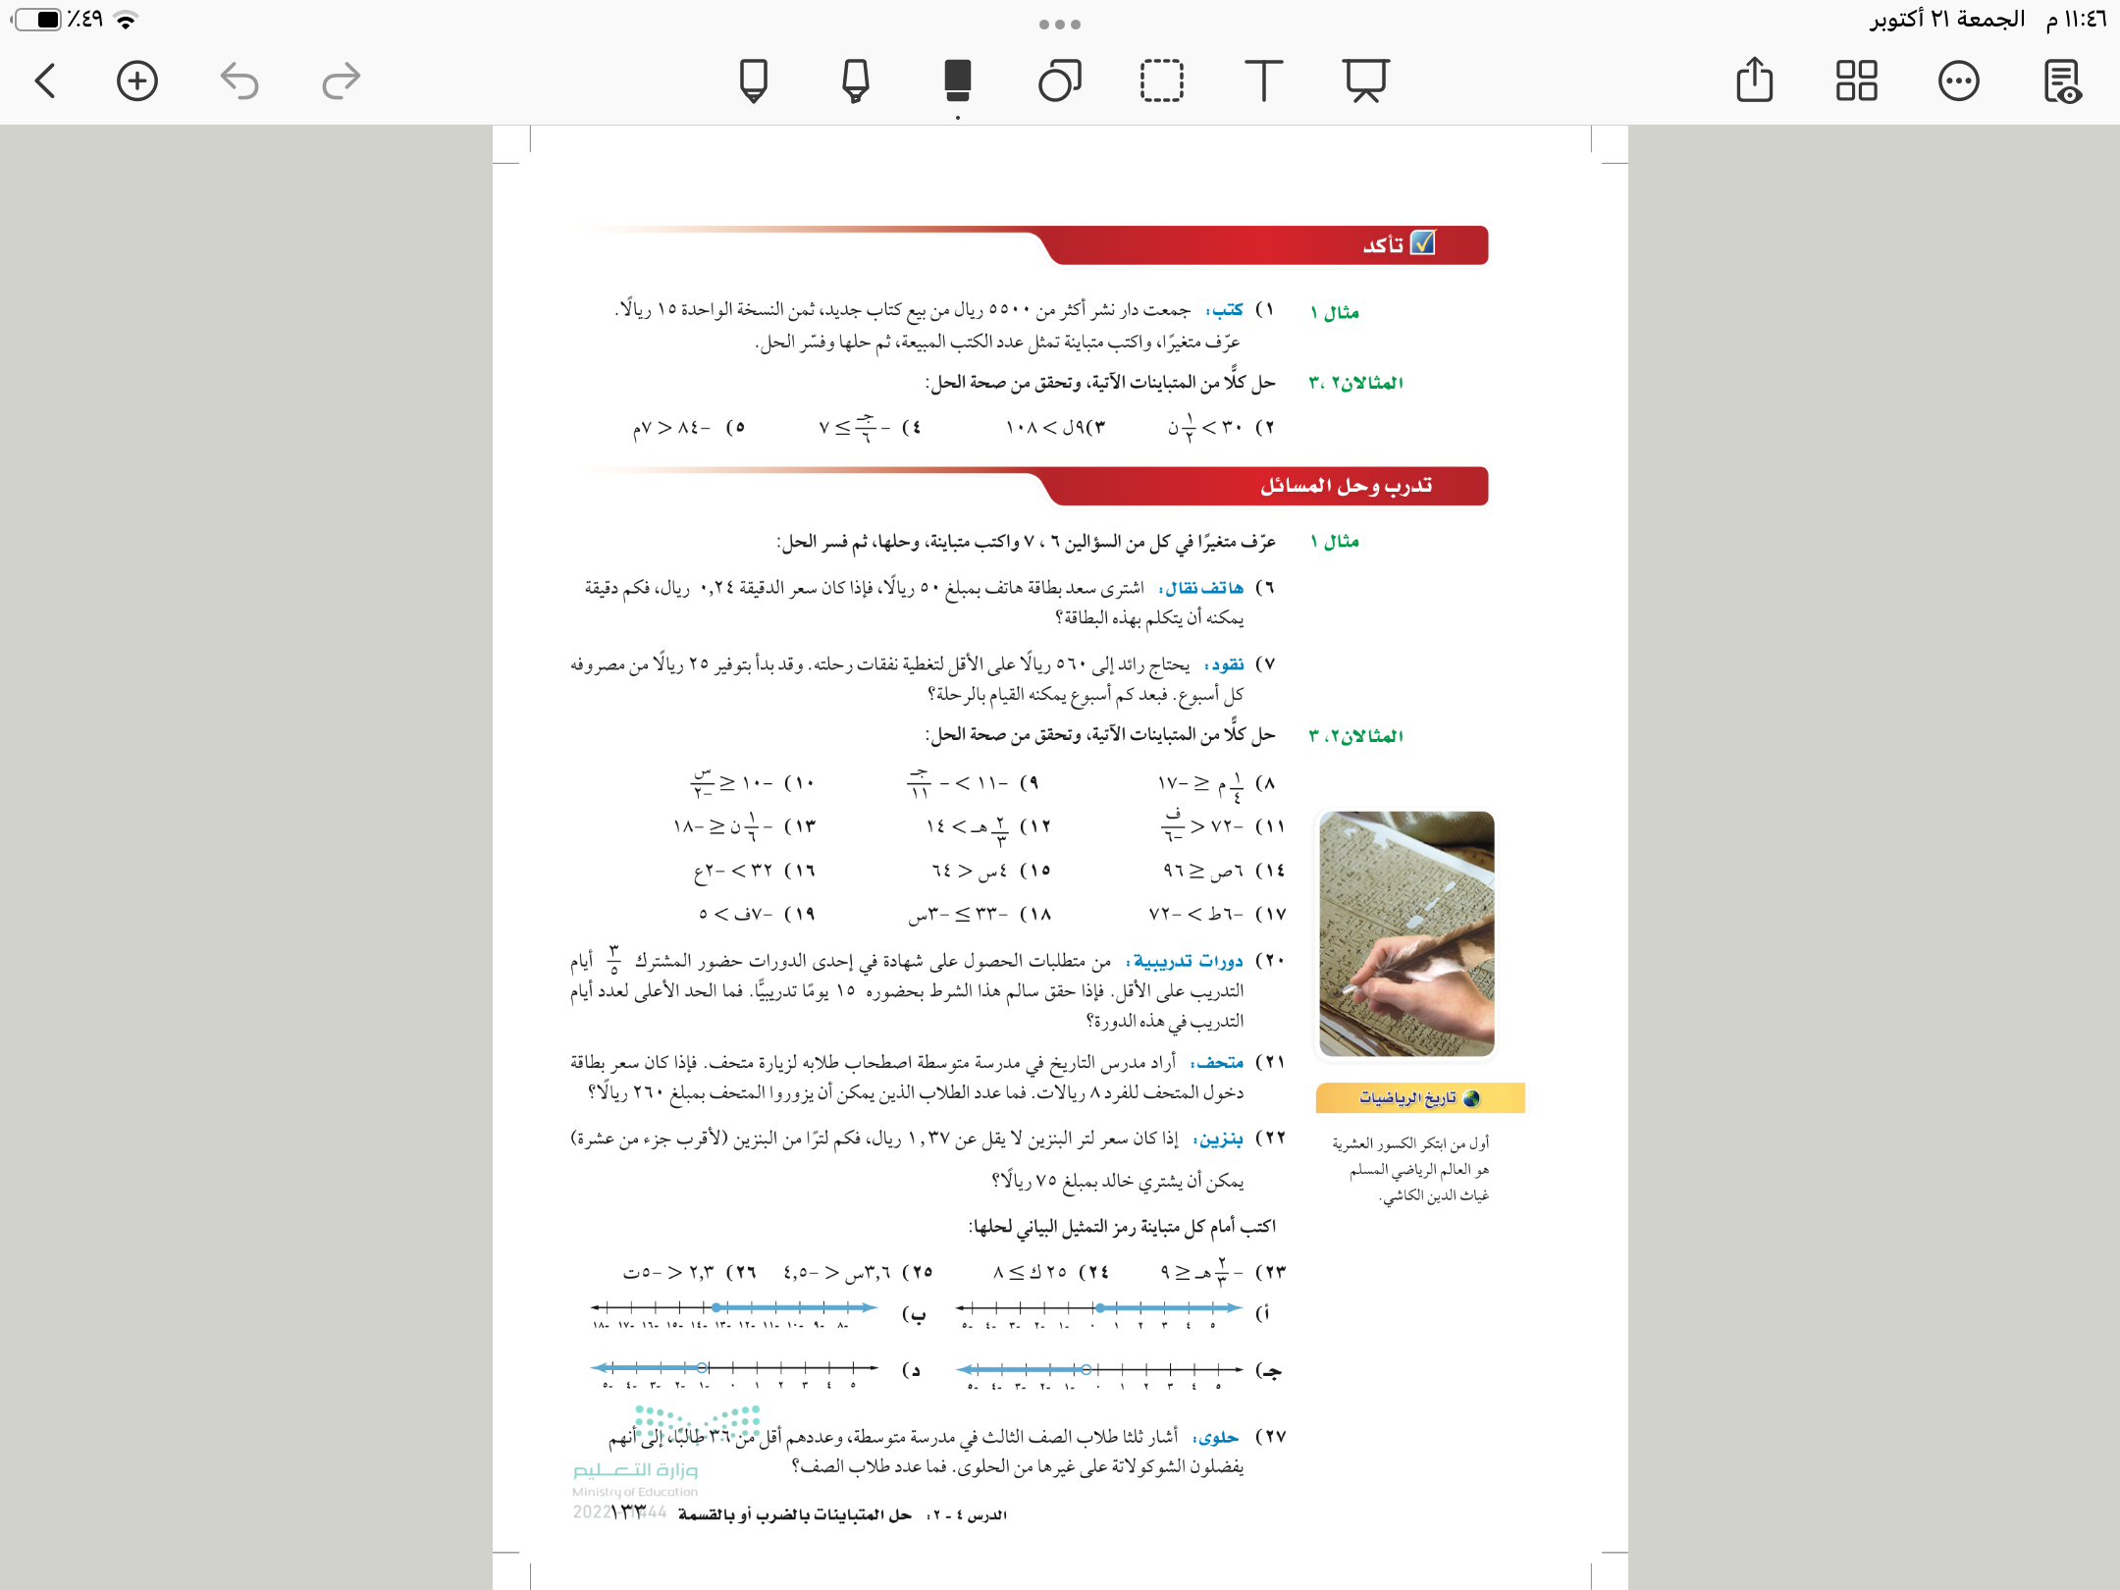


١٣٣
تأكد
٤
٢

Slide 20
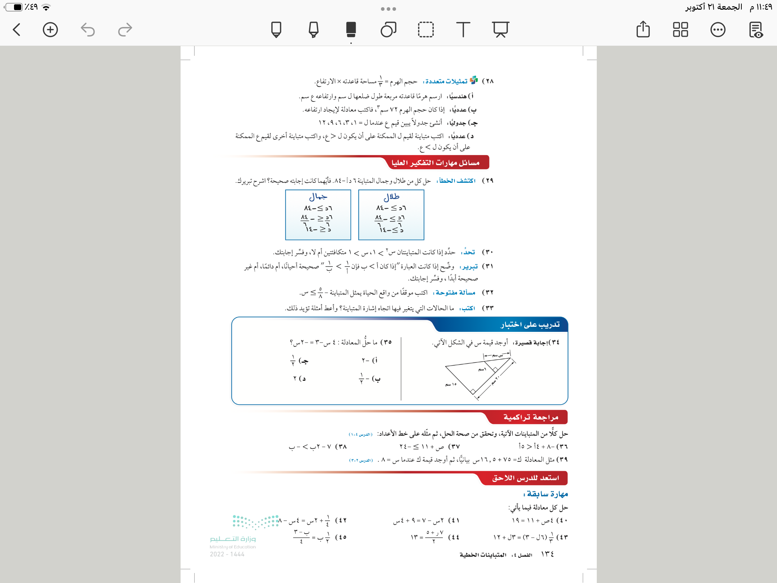

١٣٤
تدريب على الاختبارات الدولية

Slide 21

١٣٢

Slide 22

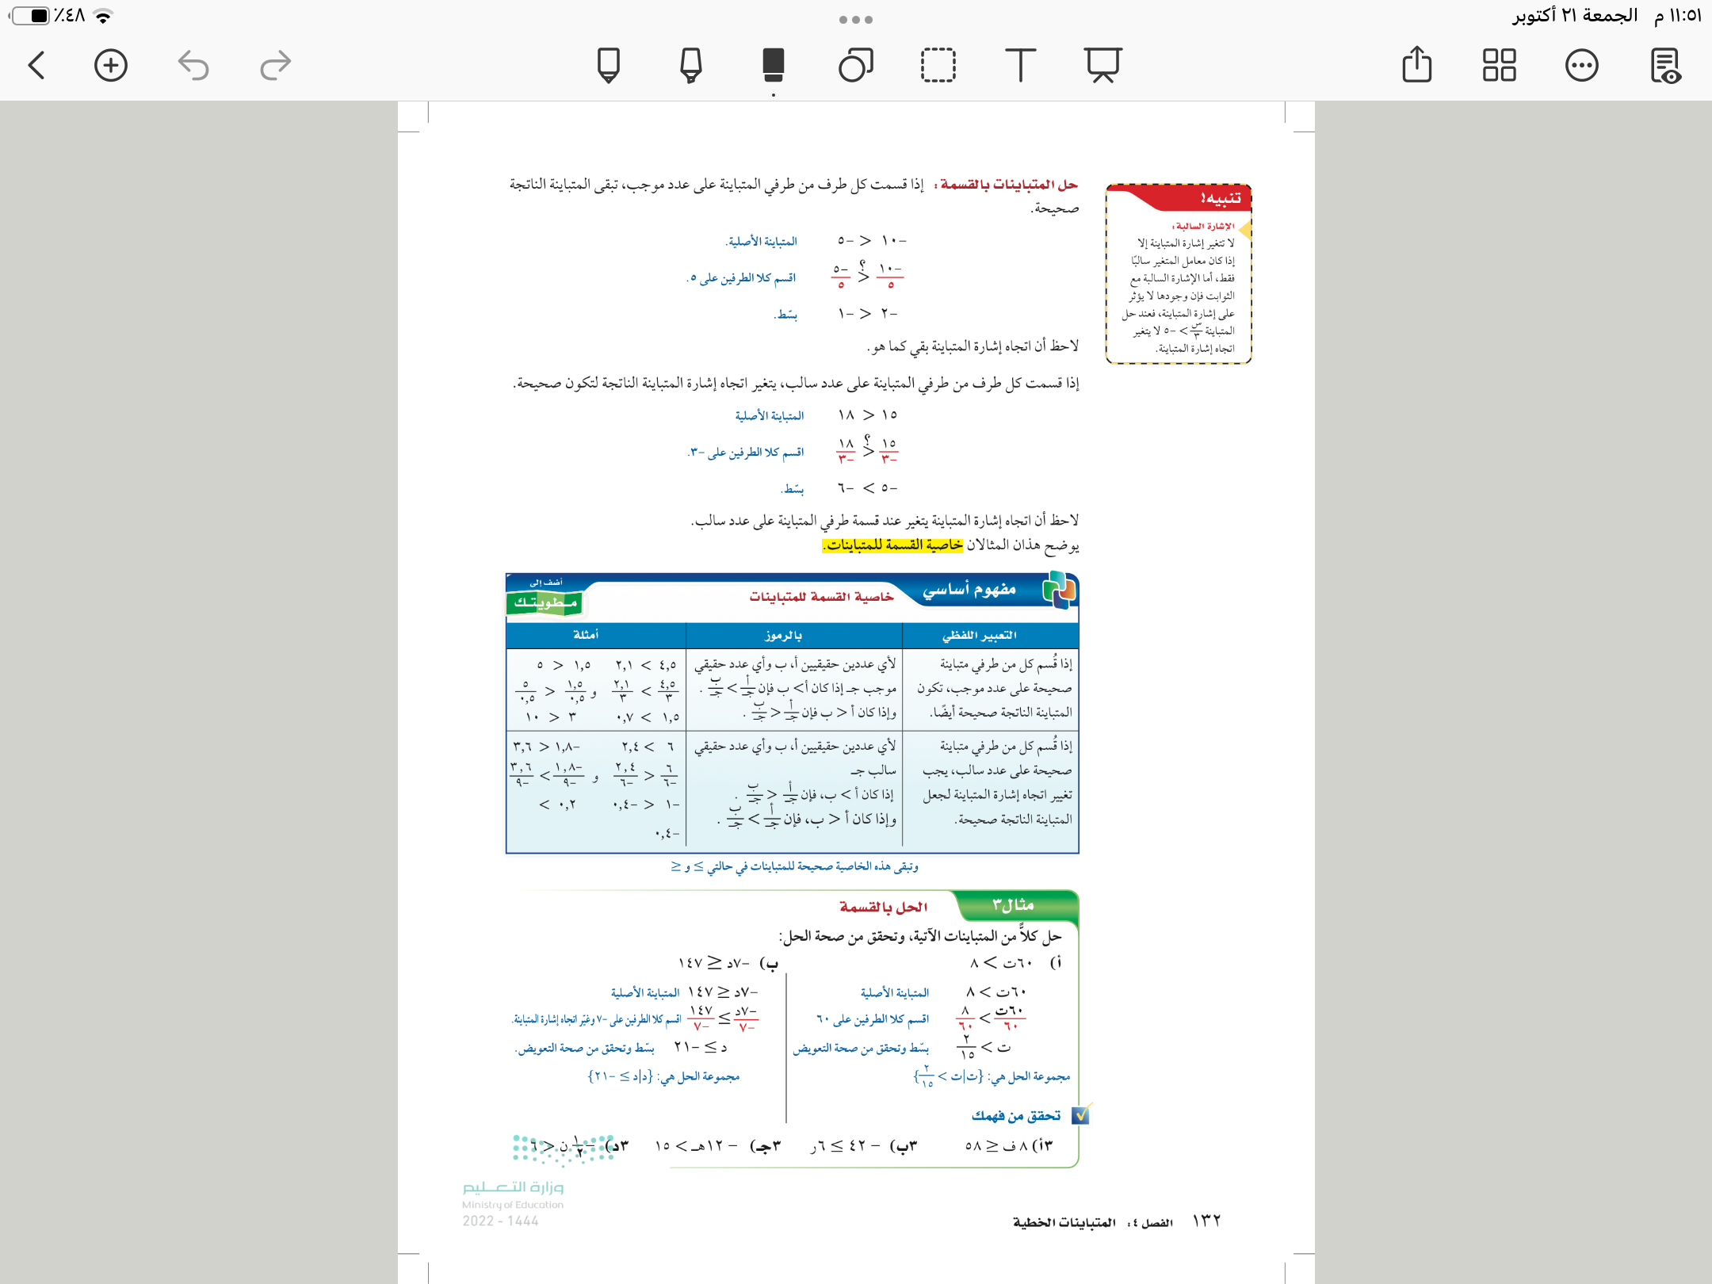
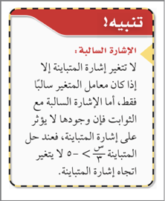
١٣٢
ماذا تلاحظين في الامثلة التالية
ان اتجاه اشارة المتباينة تغير عند القسمة في عدد سالب
ان اتجاه اشارة المتباينة بقي كما هو عند القسمة في عدد موجب

Slide 23
١٣٢

Slide 24

١٣٢
مثال

Slide 25


١٣٢
تحقق من فهمك
٣ ب
٣ أ
فكر
زاوج
شارك
الاختيار العشوائي

Slide 26

١٣٤
مهارة تفكير عليا

Slide 27
١٣٣
تأكد
٥
٣

Slide 28
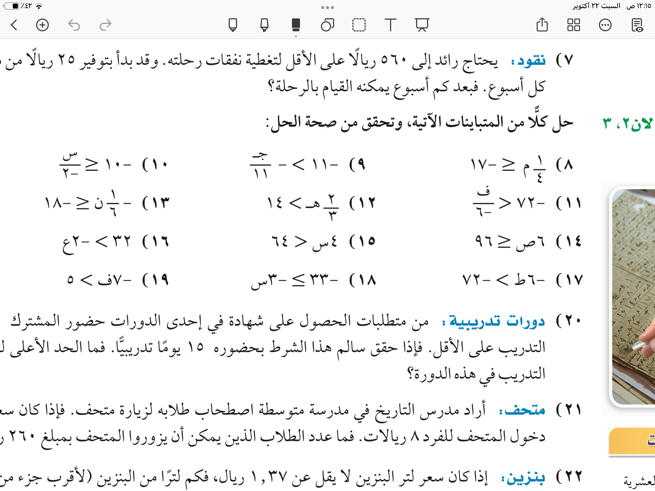


١٣٣
تدريب وحل المسائل
٩
٨

Slide 29








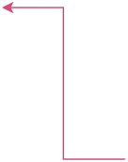
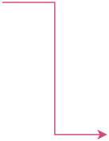



١٣٣
<
>
<
>
حل المتباينات بالضرب او القسمة
عزيزتي الطالبة
يمكنك زيارة قناة عين التعليمية للاستفادة
في حالة الضرب او القسمة على عدد سالب في طرفي المتباينة يتغير اتجاه المتباينة
في حالة الضرب او القسمة على عدد موجب في طرفي المتباينة لايتغير اتجاه المتباينة
سُبْحَانَكَ اللَّهُمَّ وَبِحَمْدِكَ، أَشْهَدُ أَنْ لَا إِلَهَ إِلَّا أَنْتَ أَسْتَغْفِرُكَ وَأَتُوبُ إِلَيْكَ

Slide 30
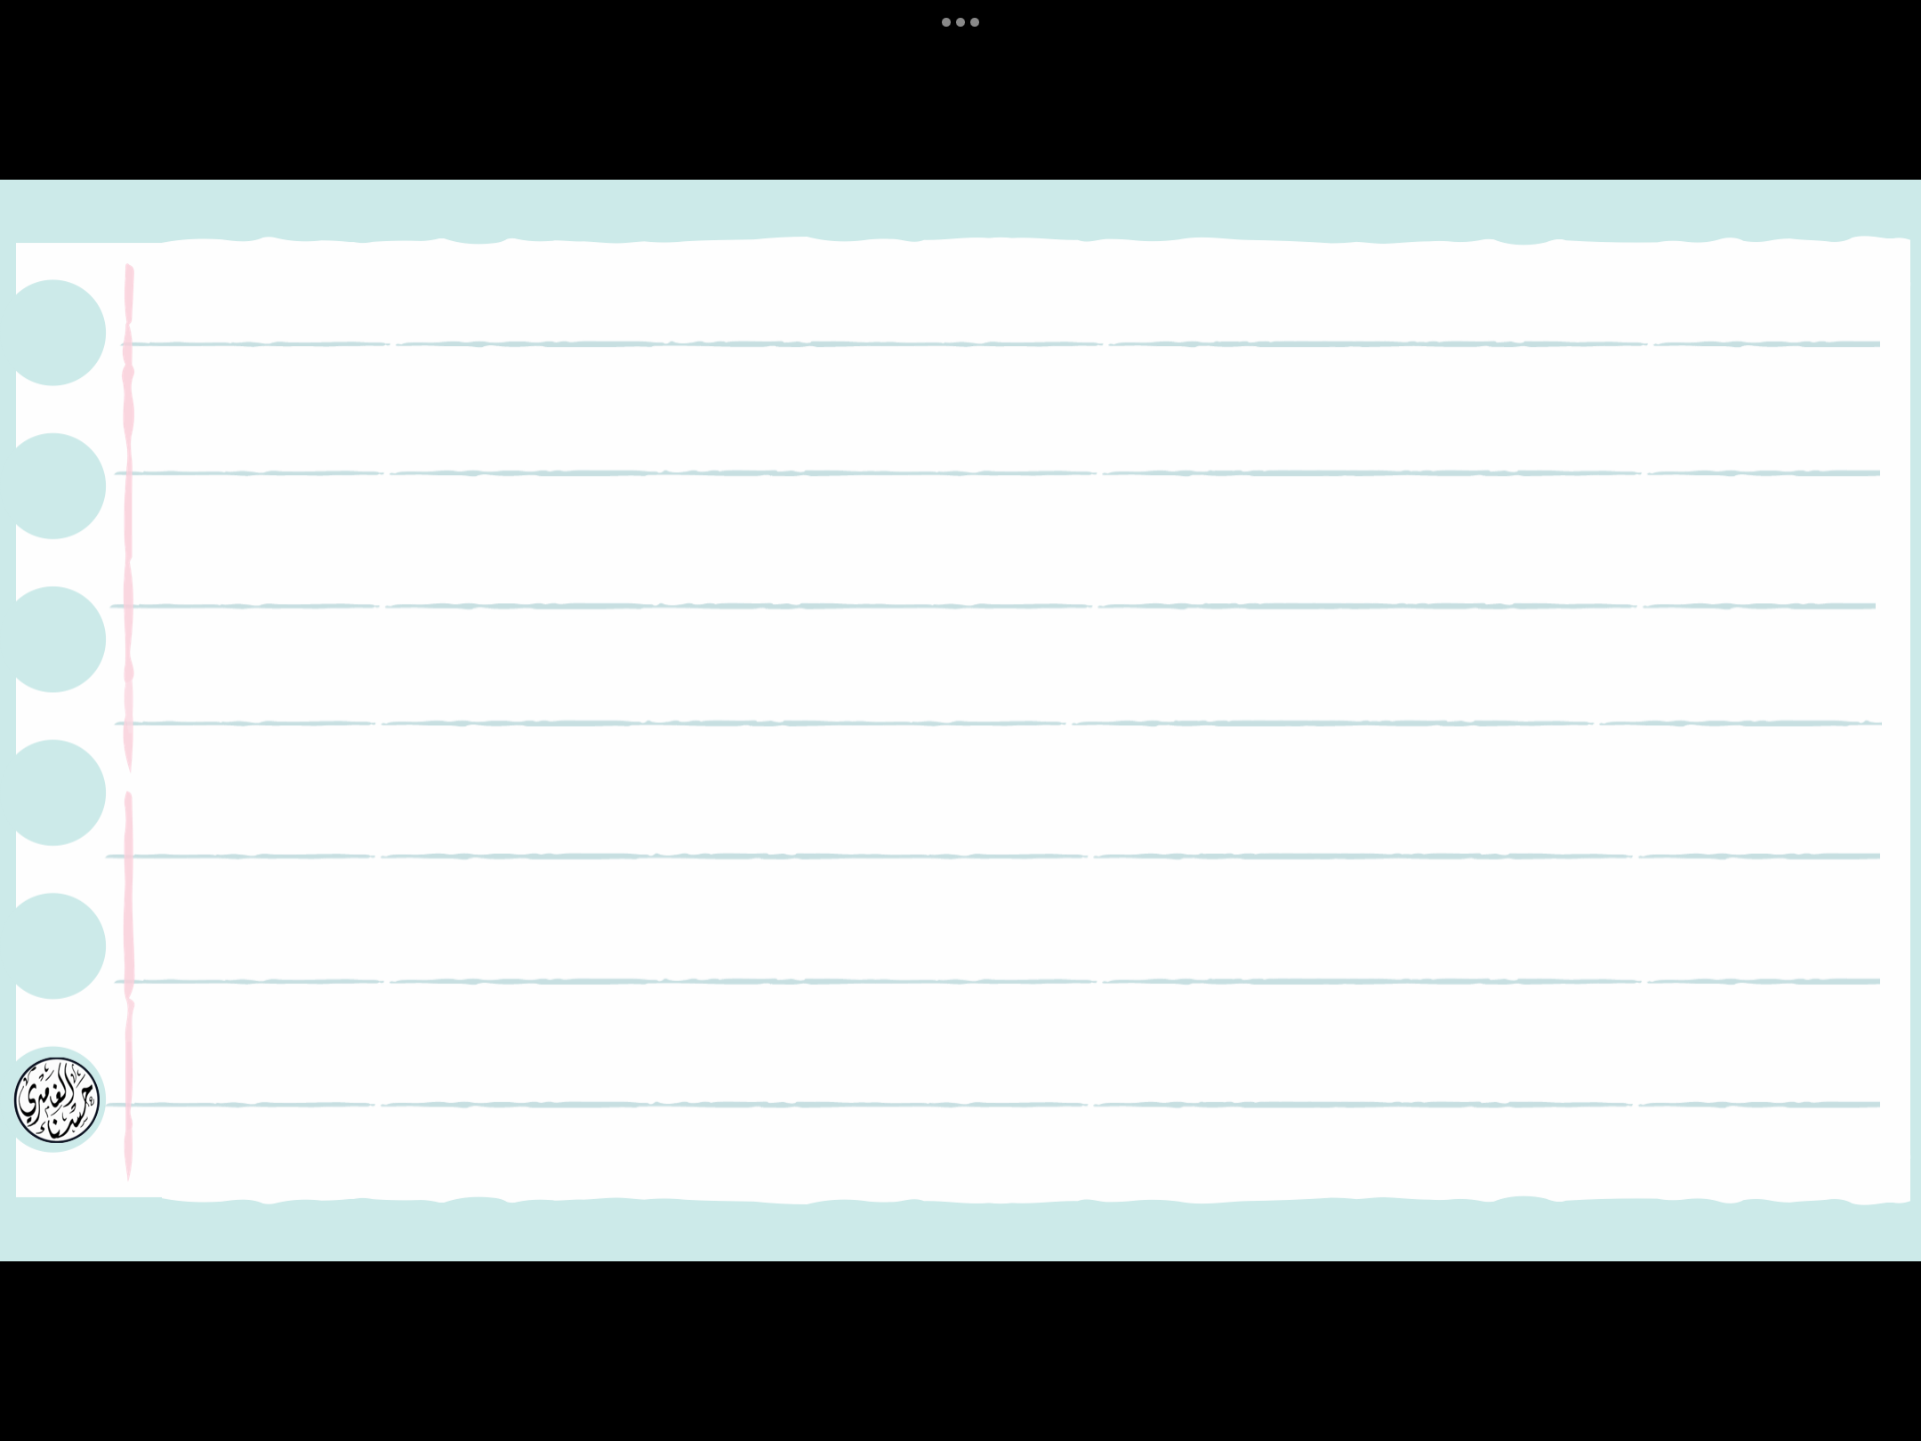



روابط مجموعة رِفعة التعليمية
🔻
https://linktr.ee/Refa2
@Maths0120
@hasnaa-2
https://t.me/hasna_math
لاتنسوني من دعواتكم الصادقة

